Slide 1
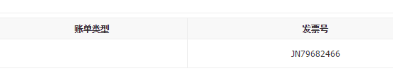
发票列表，账单类型在列表没显示
新增案件
提交后跳转到
是
发票数量大于等于ClaimInfo. receiptcount
发票录入界面
发票录入提交后
否

Slide 2
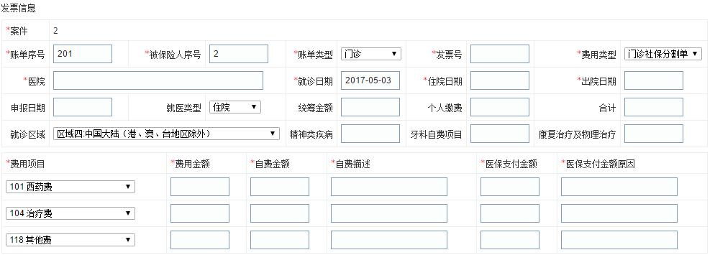
案件资料的案件类型如果是“住院”，账单类型默认为住院、费用类型默认为“住院社保分割单”；如果是购药和门诊就默认为门诊、费用类型默认为“门诊分割单”
所有日期框可编辑，日期格式改为：20170503，再提交时检测合法性。
住院日期和出院日期改为非必填
就医类型，默认不选
合计自动计算=统筹金额+个人缴费，统筹金额或个人缴费失去焦点时计算
增加费用项目
费用金额、自费金额、医保支付金额默认填0，提交时如果“费用金额”为0，就不要插入数据库
自费金额和自费描述改为非必填
提交
点击增加，在“118其他费”下面动态增加一行（，默认“------”），最大为8行。购药和住院，这里也要能动态增加

Slide 3



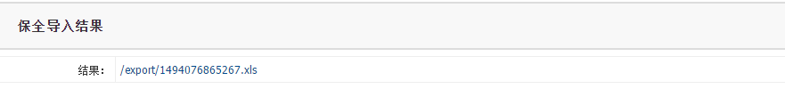

支付方式，默认个人转账
日期开始，结束两个格
没选择时，导出应该有三种表格，分别为“门诊”、购药、住院
导出的表格，“账单表”没有 申报时间、就医类别、就医区域
导出excel文件里的所有格子都是文本格式

Slide 4
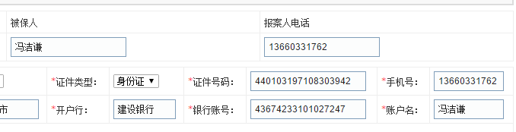
这两个默认不选
1.选取被保人后，这两个格都显示手机
2.被保人和报案人电话前面加*号表示必填
购药，单张数默认为1

Slide 5

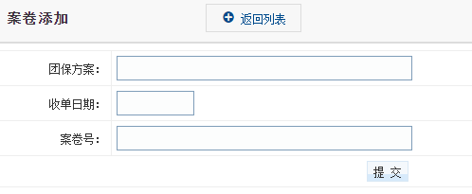

删除案件列表菜单
理算录入列表增加删除按钮和影像上传按钮
案卷号非必填，如果没有填写则提交后自动生成，规则为日期+3位数字，例如：20170503001
提交后跳转到案卷编辑页面，把案卷号显示出来。
发票录入页面显示时，光标（焦点）停留在发票号

